Slide 1

程序设计导论
2017-2018秋季学期
习题课 (1)
授课教师：范举 副教授
时间：2017年9月30日
Distributed Database Systems

Slide 2

Tell me and I forget.
Teach me and I remember.
Involve me and I learn.
-- Benjamin Franklin
程序设计导论

Slide 3
上次上机突出问题
不同数据类型间的转换
  上机中遇到的核心问题是损失精度
  例子：求两个整数a和b的平均数
  解决办法
    显式类型转换： (float) (a + b) / 2
    隐式类型转换：(a + b) * 0.5
    问题： （a+b) / 2 + 0.5是否损失精度？
    推荐显式类型转换！
程序设计导论

Slide 4
内容提要
D1.1 编码规范：提高程序可读性
D1.2 上机问题分析
D1.3 随堂测验
程序设计导论

Slide 5
编码规范 (Style Guide)
第D1.1节
程序设计导论

Slide 6
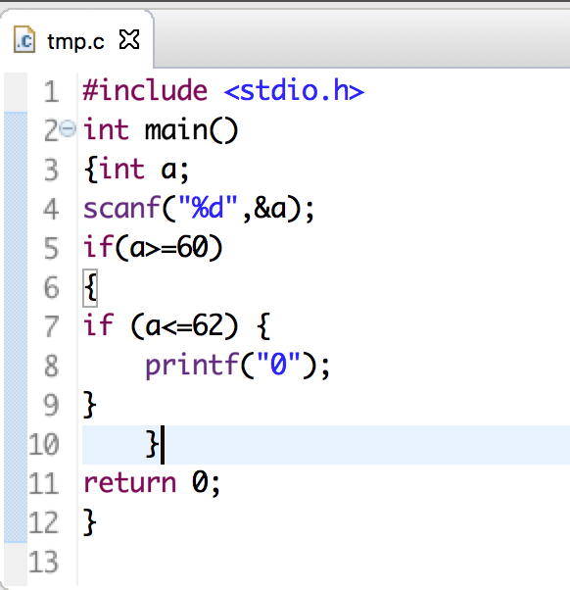

为什么要有编码规范 (1)
从上机课答疑说起……
结构混乱
命名随意
注释缺失
程序设计导论

Slide 7
为什么要有编码规范 (2)
使编写的代码
容易管理、审阅与维护
程序设计导论

Slide 8
编码规范
本课采用Google C++ Style Guide
  https://google.github.io/styleguide/cppguide.html
编码规范的基本内容
  命名规则
  结构格式
  注释标准
其它规范请同学们参考以上链接
注意：约定俗成，不同语言规范不同
程序设计导论

Slide 9
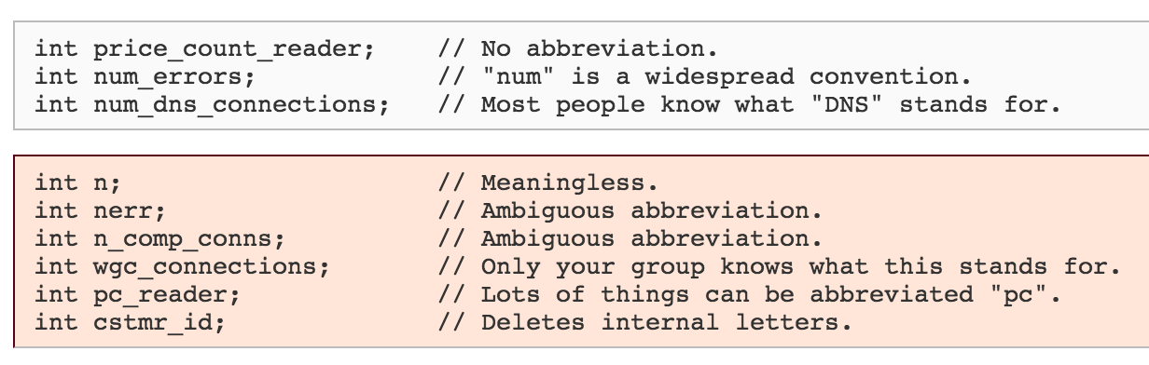
命名规则 (1)
命名要能做到“望文生义”
  使用英文单词，尽量避免用拼音
  变量多个单词之间用下划线（’_’）分隔
  除了众所周知的缩写外，尽量不用缩写
✅
❌
程序设计导论

Slide 10
命名规则 (2)
源文件(*.c)命名
  好的命名：gpa_calculator.c
  不好的命名：未命名.c；gpajisuanqi.c…
变量命名
  好的命名：student_score
  不好的命名：studentScore
常量命名
  多词大小写区分，以小写字母“k”开头
    const int kDaysInAWeek = 7;
程序设计导论

Slide 11
命名规则 (3)
函数命名
  多个字母以大小写区分，如
    AddTableEntry() 或 addTableEntry()
    DeleteUrl() 或 deleteUrl()
    OpenFileOrDie() 或 openFileOrDie()
结构体struct命名
  多个字母以大小写区分，如
struct UrlTableProperties {
string name;
int num_entries;
};
程序设计导论

Slide 12
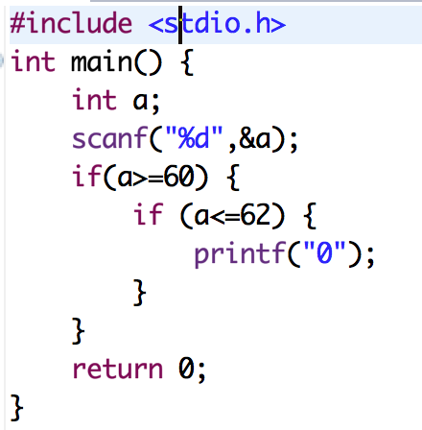
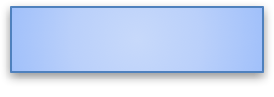
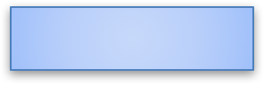
结构格式 (1)
代码缩进
  使用Tab键缩进，表示结构层级
  注意：结束大括号（右括号）的位置
第一层级
第二层级
第三层级
第四层级
程序设计导论

Slide 13
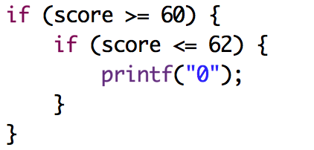
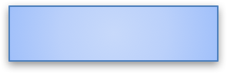
结构格式 (2)
行的宽度
  原则上每行尽量不超过80个字符
选择语句
  注意加上必要的空格，增加可读性
  左大括号与关键词if/else if/else同行
  条件内只有一条语句时，可省略大括号
左大括号位置
必要的空格
程序设计导论

Slide 14
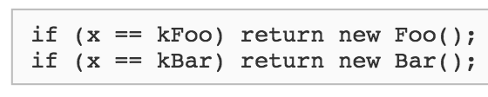
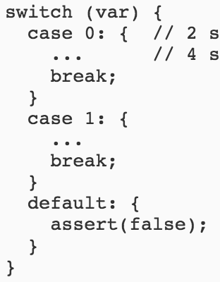
结构格式 (3)
选择语句
  条件内语句简短时，可采用简洁写法
  Switch语句的情况
注意观察
缩进
程序设计导论

Slide 15
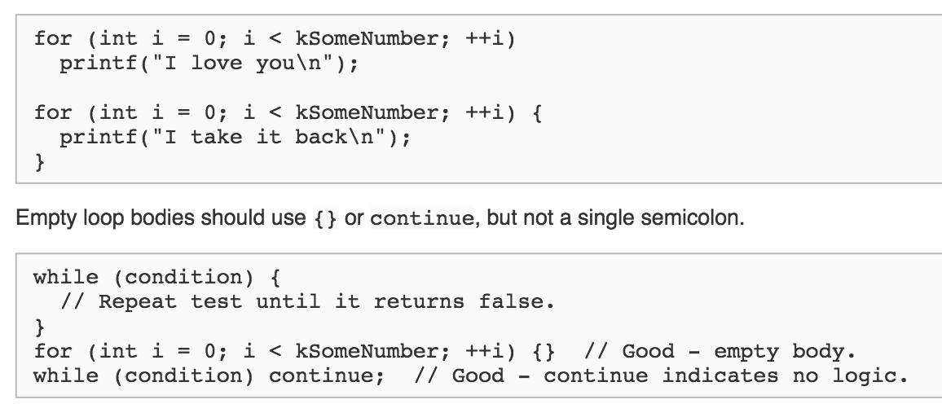
结构格式 (4)
循环语句
  注意左大括号的位置
  注意加入必要的空格增强可读性
程序设计导论

Slide 16
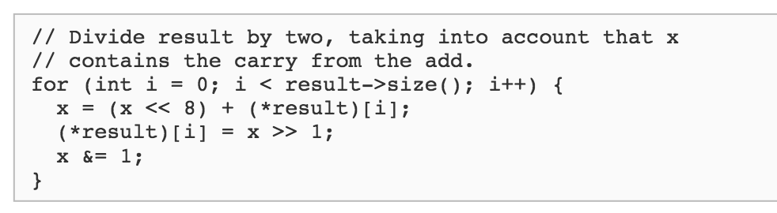
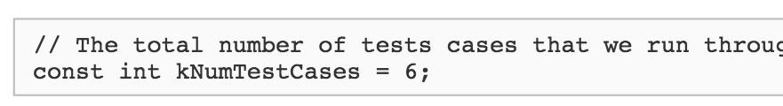
添加注释
对于复杂的代码，要添加注释
对于重要的变量，要添加注释
其它情况……
程序设计导论

Slide 17
随堂练习
第D1.2节
程序设计导论

Slide 18
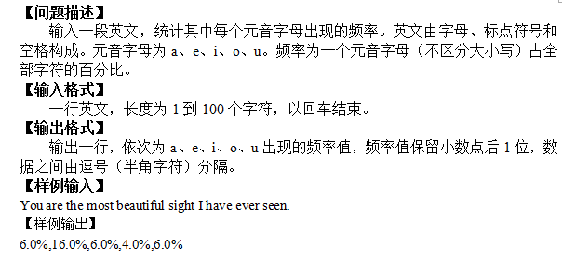
统计元音字母频率
题目回顾
程序设计导论

Slide 19
思路
统计的基本思路
  逐个读取字符
  几个统计量维护几个计数器（初始化！）
  确定计数器何时更新（不区分大小写）
  注意输出的格式
    百分号的输出方式
    输出比例而非绝对数值
ch = getchar()
str = gets()
int a = 0, e = 0, i = 0, o = 0, u = 0;
程序设计导论

Slide 20
字符串输入方法
三种字符串输入函数
  函数1：scanf()
  函数2：getchar()
  函数3：gets()
如何比较？
  用scanf来获取字符串时，遇到回车或空格输入就会结束
  getchar()是读取单个字符
  gets()则是以回车结束读取
程序设计导论

Slide 21
输出
百分号(%)的输出
  使用“%%”，而非”\%”
  例子：输出字符串80%
  printf (“80%%”);
程序设计导论

Slide 22
统计元音字母频率
int main() {
char ch;
int count = 0;
int a = 0, e = 0, i = 0, o = 0, u = 0;
while ((ch = getchar()) != '\n') {
if (ch == 'a' || ch == 'A') a ++;
else if (ch == 'e' || ch == 'E') e ++;
else if (ch == 'i' || ch == 'I') i ++;
else if (ch == 'o' || ch == 'O') o ++;
else if (ch == 'u' || ch == 'U') u ++;
count ++;
}
printf("%.1f%%,%.1f%%,%.1f%%,%.1f%%,%.1f%%",
(float) a * 100 / count,
(float) e * 100 / count,
(float) i * 100 / count,
(float) o * 100 / count,
(float) u * 100 / count
);
return 0;
}
程序设计导论

Slide 23
交互式C语言学习教程
链接：http://www.learn-c.org/
程序设计导论

Slide 24
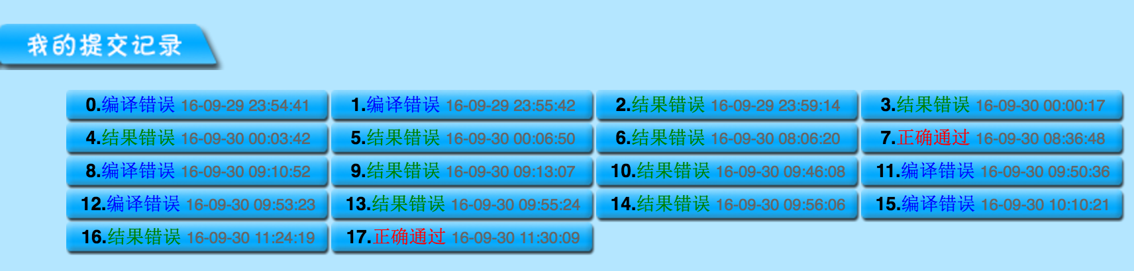
最后言明上机纪律
友学系统会存储所有的提交记录
上机后我会浏览每位同学的记录
必要时使用自动查重程序
如发现抄袭现象，平时成绩为零
程序设计导论

Slide 25

课件下载与互动
https://github.com/fanju1984/introduction-to-programming/wiki
GIT教程：http://www.runoob.com/git/git-tutorial.html
程序设计导论

